Slide 1
Загрязнения Мирового океана
Работу выполнили: Фоминская Виктория Белей Евгения

Slide 2
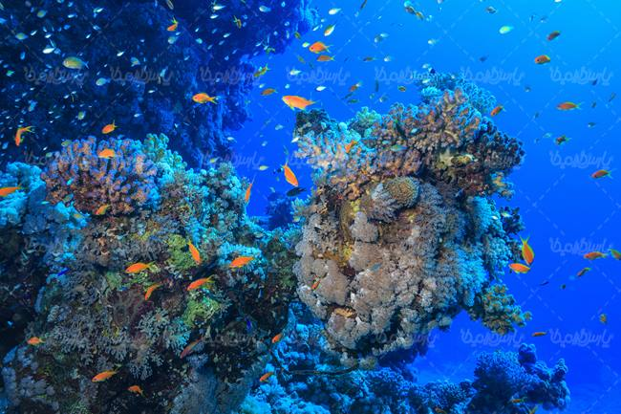
Введение
Мировой океан, покрывает 2/3 земной поверхности, - это огромный водный резервуар. Вода океана – это 97 % всей воды на планете. Океану, особенно его прибрежной зоне, принадлежит ведущая роль поддержания жизни на Земле.
На дне Мирового океана происходит накопление и преобразование огромной массы минеральных и органических веществ.
На Земле 3 основных океана - Тихий, Атлантический и Индийский, но антарктические и арктические воды тоже считаются океанами.

Slide 3
Загрязнение мирового океана (Введение)
В настоящее время проблема загрязнения водной среды является очень актуальной, т.к. сейчас люди начинают забывать всем известное выражение «вода – это жизнь». Без воды человек не может прожить более трех суток, но, даже понимая всю важность роли воды в его жизни, он все равно продолжает наносить вред водным объектам, безвозвратно изменяя их естественный режим сбросами и отходами.

Slide 4
Загрязнение мирового океана
Масштабы повреждения биосферы довольно значительны. Они не ограничиваются отдельным городом или регионом. В современном мире выделяют следующие проблемы:
:
Глобальное потепление
Загрязнение почвы
Разрушение озонового слоя
Дожди с содержанием кислоты.
Загрязнение водоемов
Отравление атмосферы

Slide 5
Ресурсы мирового океана
Океан является огромной кладовой минеральных, энергетических, растительных и животных богатств, которые - при рациональном их потреблении и искусственном воспроизводстве - могут считаться практически неисчерпаемыми.
Основной ресурс океана – морская вода , она содержит 75 химических элементов, среди которых такие как уран, калий, бром, магний.
Морской транспорт обеспечивает почти 80% перевозок между странами

Slide 6
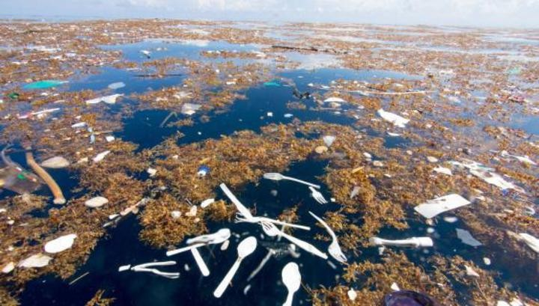
Как человек загрязняет Мировой океан
С зарождением человечества началось загрязнение им вод Мирового океана. И если на ранних стадиях развития цивилизации это загрязнение Мирового океане носило катастрофического и даже было в чем-то полезно (органические отходы стимулировали рост рыб и подводных растений), то в последние два столетия, с развитием химической и особенно нефтедобывающей промышленности, загрязнение это начинает принимать угрожающий характер и, если не принимать защитных мер, может привести к гибели всего живого в морях и океанах, а затем, возможно, и на суше.

Slide 7
Нефть и нефтепродукты
Нефть представляет собой вязкую маслянистую жидкость, имеющую темно-коричневый цвет и обладающую слабой флуоресценцией. Основные компоненты нефти - углеводороды (до 98%):
Парафины
Циклопарафины
Ароматические углеводороды
Олефины
Нефтяная пленка изменяет состав спектра и интенсивность проникновения в воду. Смешиваясь с водой, нефть образует эмульсию двух типов: прямую нефть в воде и обратную вода в нефти. При удалении летучих фракций, нефть образует вязкие обратные эмульсии, которые могут сохраняться на поверхности, переноситься течением, выбрасываться на берег и оседать на дно.

Slide 8
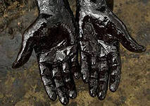
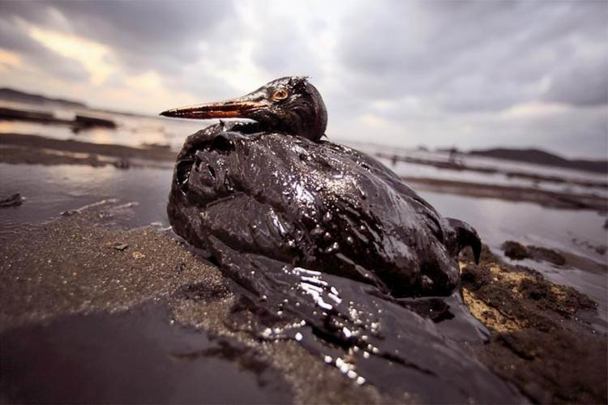
Когда прибой выбрасывает нефть на берег, она прилипает к песку и гальке. Прибрежные животные и растения при этом погибают. Очистить море от разлитой нефти очень нелегко. Людям приходится ловить испачканных нефтью животных и очищать их.

Slide 9
Тепловое загрязнение
Тепловое загрязнение поверхности водоемов и прибрежных морских акваторий возникает в результате сброса нагретых сточных вод электростанциями и некоторыми промышленными производствами. Сброс нагретых вод во многих случаях обуславливает повышение температуры воды в водоемах .

Slide 10
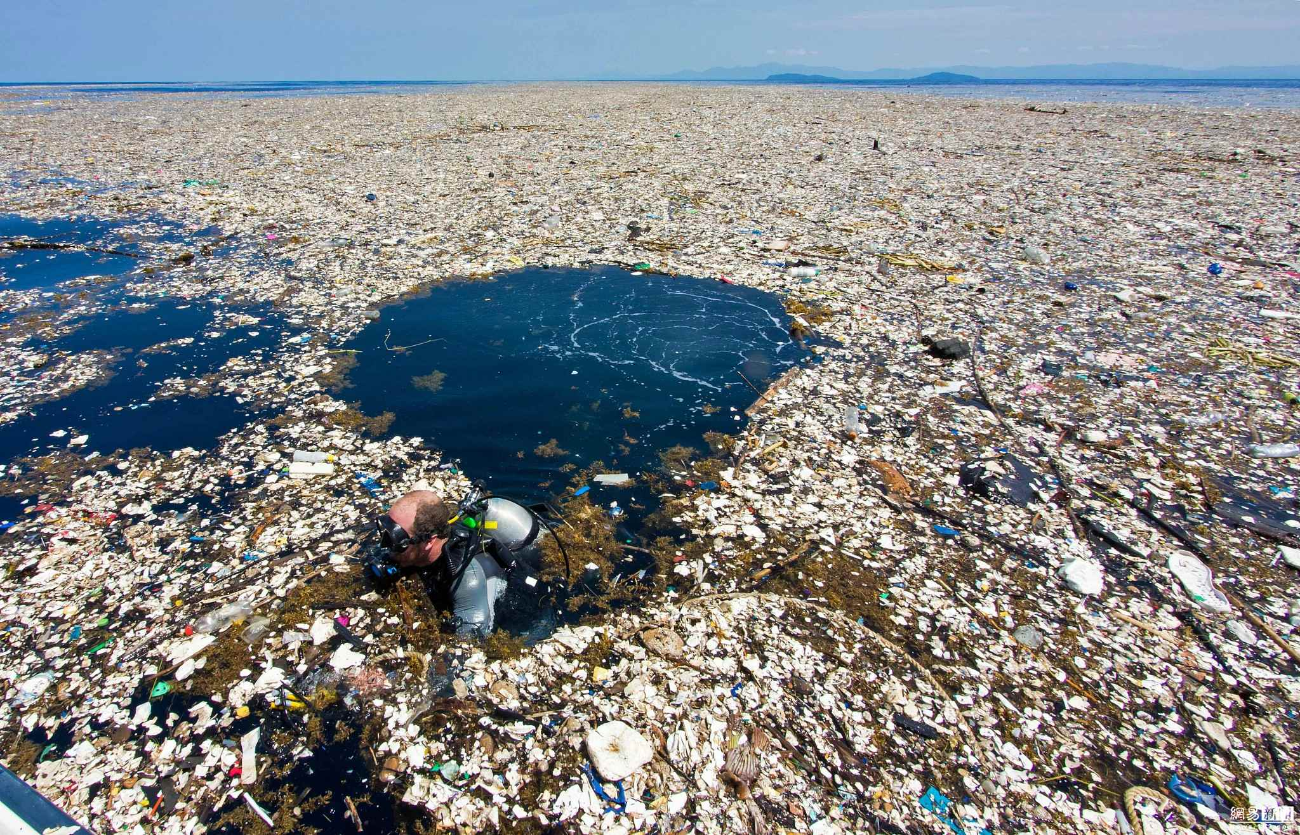
Мусорные пятна в Мировом океане
Рост потребления изделий из пластмассы в последние десятилетия создали уникальное и опасное явление в Мировом океане, получившее название “мусорные пятна”.
Это огромные скопления кусочков отходов пластика, образовавшихся в результате сброса мусора из прибрежных зон континентов и с океанских лайнеров, располагающиеся в виде огромных пятен на поверхности океана.
На сегодняшний день известны пять гигантских мусорных пятен – по два в Тихом и Атлантическом океанах и одно в Индийском.

Slide 11
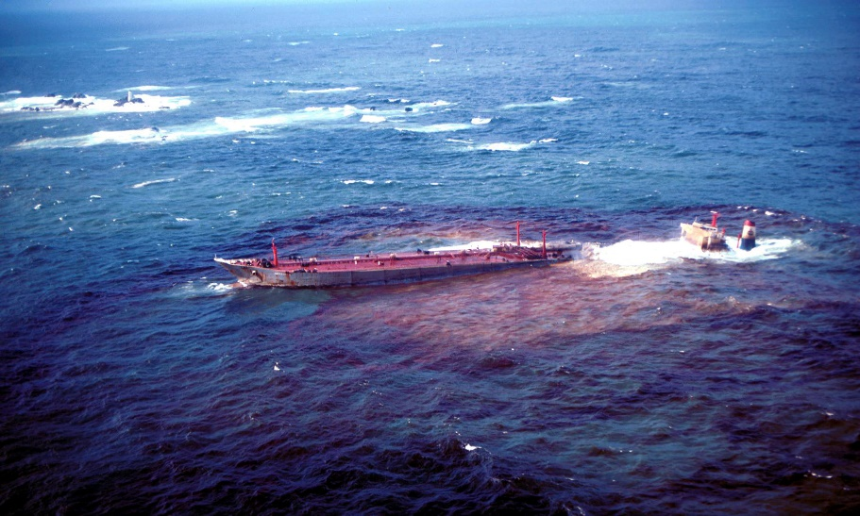
Крушение танкеров
Транспортировка углеводородов может закончиться крушением судна и разливом нефти на огромной водной поверхности. Ежегодно ее поступление в океан составляет более 10 % от мировой добычи. К этому нужно прибавить и утечки при добыче из скважин (10 млн тонн), и продукты переработки, поступающие с ливневыми стоками (8 млн тонн).

Slide 12
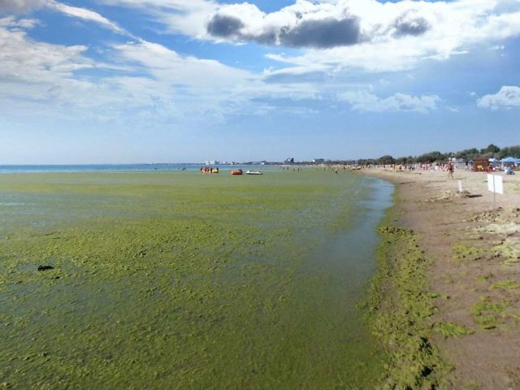
Цветение воды
Увеличение массы фитопланктона грозит утратой видового генофонда и снижением способности к саморегулированию экосистем. Скопления мелких водорослей на поверхности морей и океанов достигают таких размеров, что пятна и полосы из них хорошо видны из космоса. Его жизнедеятельность приводит к образованию пены, химическому изменению состава и загрязнению воды, а массовое размножение меняет цвет моря.

Slide 13
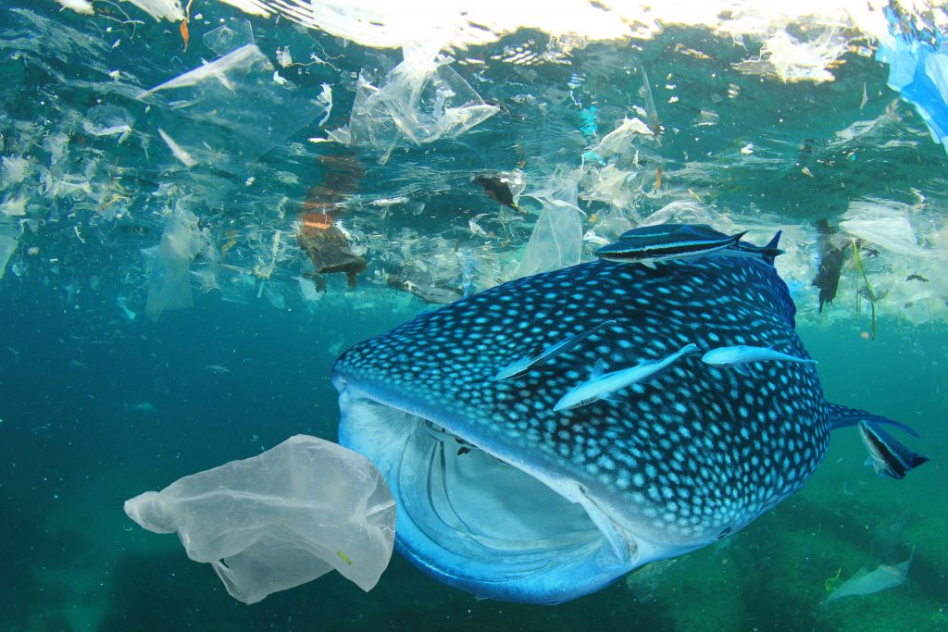
Загрязнение пластмассовыми отходами
Пластиковые отходы – еще один фактор загрязнения океана. Они образуют на поверхности целые острова и угрожают жизни морских обитателей.
Пластмасса не растворяется и не разлагается, может существовать веками. Животные и птицы принимают ее за что-то съестное и заглатывают стаканчики и полиэтилен, который не могут переварить, и погибают.

Slide 14
Металлы и химикаты
Источники загрязнения акватории многочисленны и разнообразны – от неразлагающихся моющих средств до ртути, свинца, кадмия.
Вместе со сточными водами в Мировой океан попадают пестициды, инсектициды, бактерициды и фунгициды.
Эти вещества широко используются в сельском хозяйстве для борьбы с болезнями, вредителями растений и при уничтожении сорняков. Более 12 млн тонн этих средств уже находится в экосистемах Земли.

Slide 15
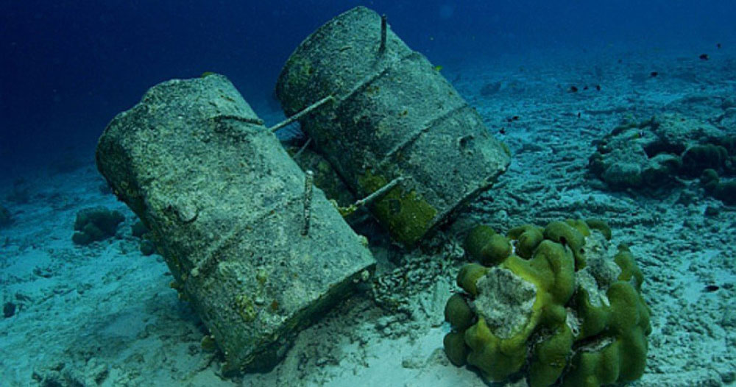
Радиоактивные отходы
Мало изучены, а потому крайне непредсказуемы последствия загрязнения Мирового океана радиоактивными отходами.
Они попадают туда разными путями: в результате сбрасывания контейнеров с опасными отходами, испытаний ядерного оружия или же вследствие работы ядерных реакторов подводных лодок.

Slide 16
Опасность для человека
Угроза, которую несет человечеству экологический кризис, обширна и многомерна:
Снижение вылова рыбы
Употребление в пищу мутированных животных
Утрата уникальных мест для отдыха
Общее отравление биосферы
Исчезновение людей

Slide 17
При контакте с загрязненной водой (стирка, купание, рыбная ловля) есть риск проникновения через кожу или слизистые всевозможных бактерий, вызывающих тяжелые заболевания. В условиях экологической катастрофы велика вероятность таких известных заболеваний, как:
Дизентерия
Холера
Брюшной тиф и др.

Slide 18
Воздействие на экосистемы
В результате бездумной деятельности человека прежде всего страдают экологические системы.
Нарушается их устойчивость
Прогрессирует этерификация
Появляются цветные приливы
Накапливаются токсины в биомассе
Снижается биологическая продуктивность
Возникают канцерогенез и мутации в океане

Slide 19
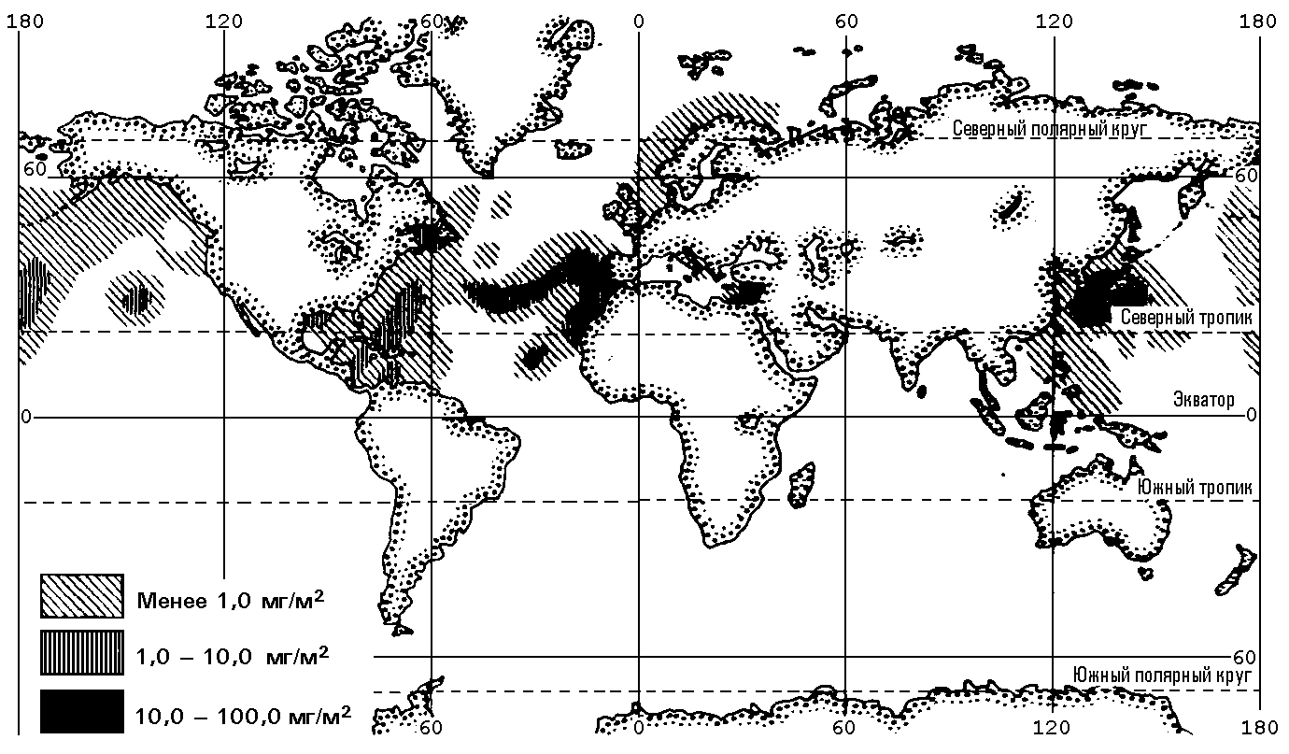
Мониторинг проблем загрязнения мирового океана
Сегодня можно констатировать наличие загрязняющего вещества не только в прибрежных зонах и судоходных районах, но и в открытом океане включая Арктику и Антарктику.
Гидросфера – это мощный регулятор водоворота, циркуляции воздушных потоков и температурного режима планеты.
Ее загрязнение способно изменить эти характеристики и повлиять не только на флору и фауну, но и на климатические условия.

Slide 20
На современном этапе развития при возрастающем негативном воздействии человечества на гидросферу и утрате защитных свойств экосистемами становится очевидным следующее:
Осознание реальности и тенденций
Экологизация мышления
Необходимость новых подходов к природопользованию
Об охране океана сегодня речь уже не идет – сейчас его нужно незамедлительно очищать, и это является глобальной проблемой цивилизации.

Slide 21
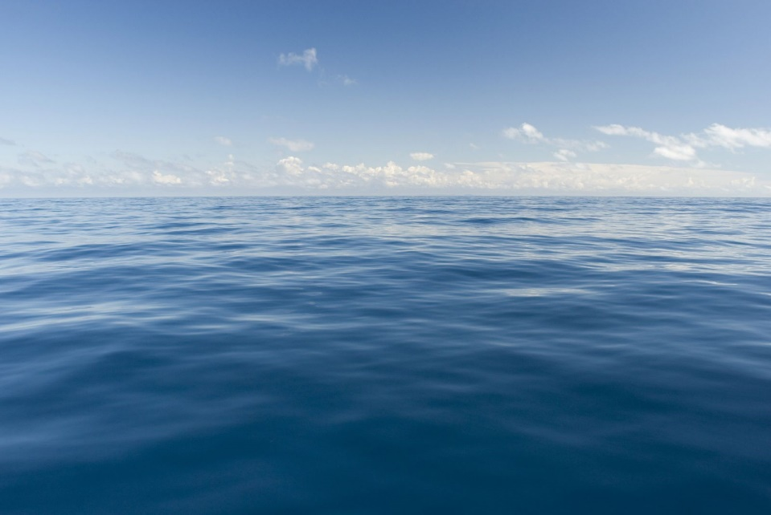
Мировой океан – водная оболочка планеты
Океан – это единое и целостное водное пространство Земли, омывающее материковую сушу. Сам термин имеет латинские (либо греческие) корни: “oceanus”.
Общая площадь Мирового океана – 361 миллион квадратных километров, что составляет примерно 71% всей поверхности нашей планеты.
Принято считать, что он состоит из водных масс – сравнительно крупных объемов воды, каждый из которых отличается своими физико-химическими свойствами.

Slide 22
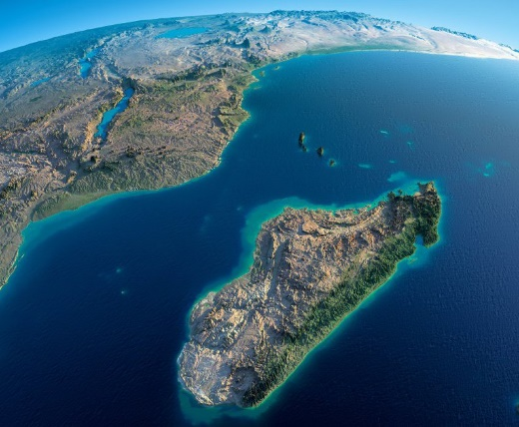
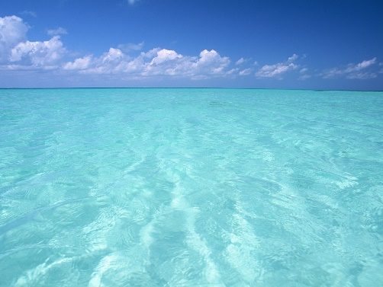
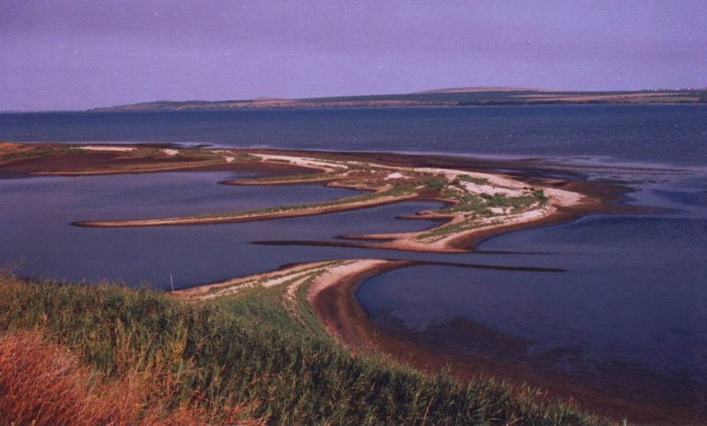
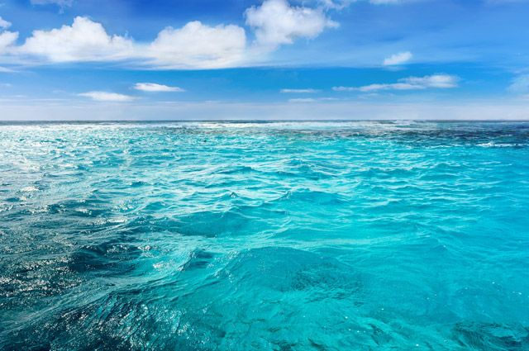
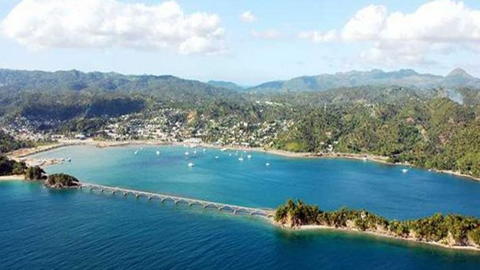
В структуре Мирового океана можно выделить:
Океаны
Моря
Заливы и бухты
Проливы
Лиманы

Slide 23
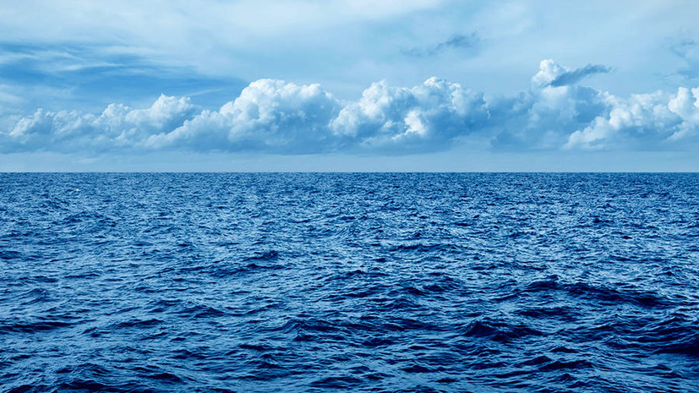
Охрана Мирового океана
Вот почему является поистине жизненно важной охрана морей и океанов от вредительской деятельности человека.
Этой актуальной задаче посвятили себя многие выдающиеся ученые, на правительственном уровне каждый год принимаются важные решения, и хочется надеется, что человечество сможет остановить опасный процесс загрязнения океанских вод и еще долгие годы наслаждаться голубыми водными просторами Земли.

Slide 24
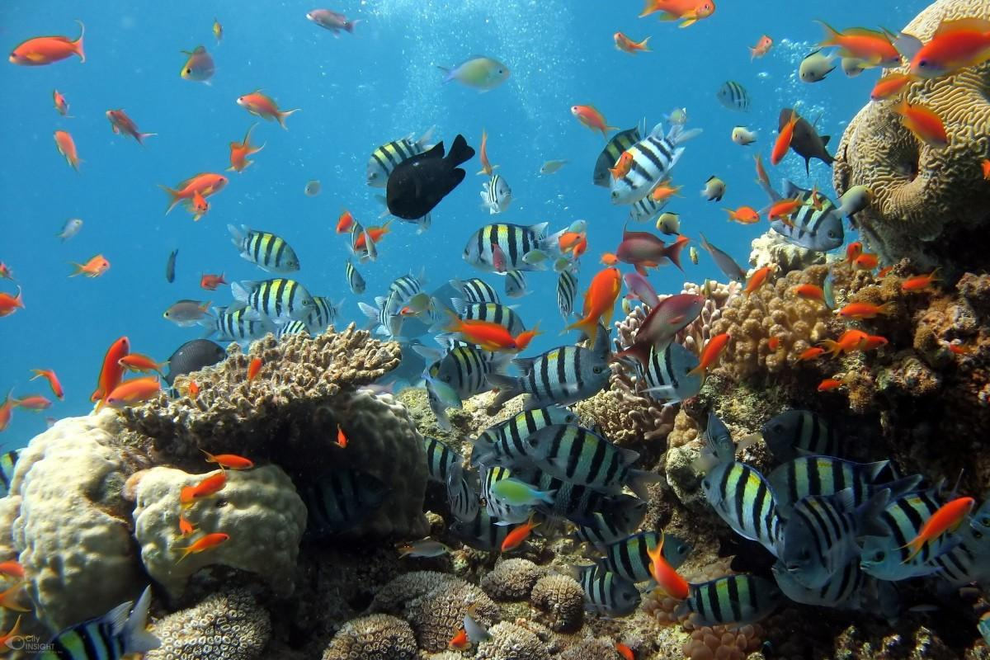
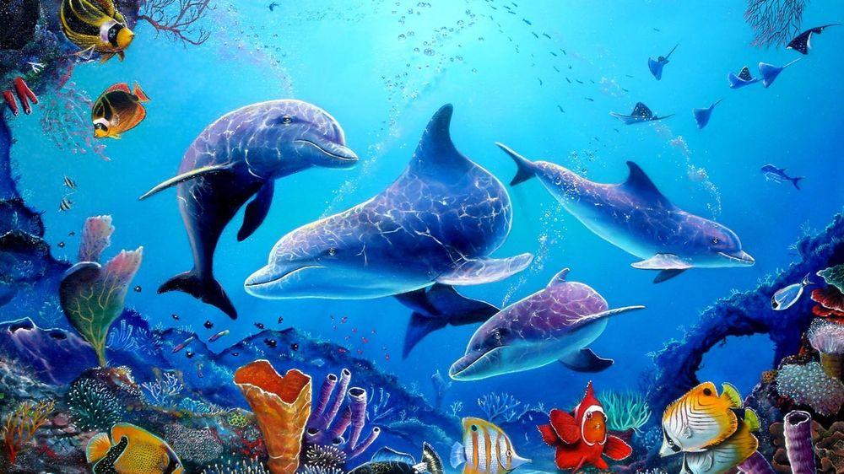
В заключение..
Таким образом очевидно, что загрязнение Мирового океана является важнейшей экологической проблемой нашего века. И с ней надо бороться.
На сегодняшний день существует множество опасных загрязнителей океана: это нефть, нефтепродукты, различные химикаты, пестициды, тяжелые металлы и радиоактивные отходы, сточные воды, пластмассы и тому подобное.
Для решения этой острой проблемы потребуется консолидация всех сил мирового сообщества, а также четкое и неукоснительное выполнение принятых норм и существующих предписаний в сфере охраны окружающей среды.

Slide 25
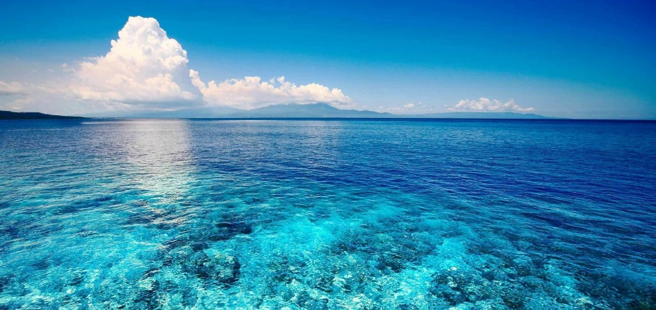
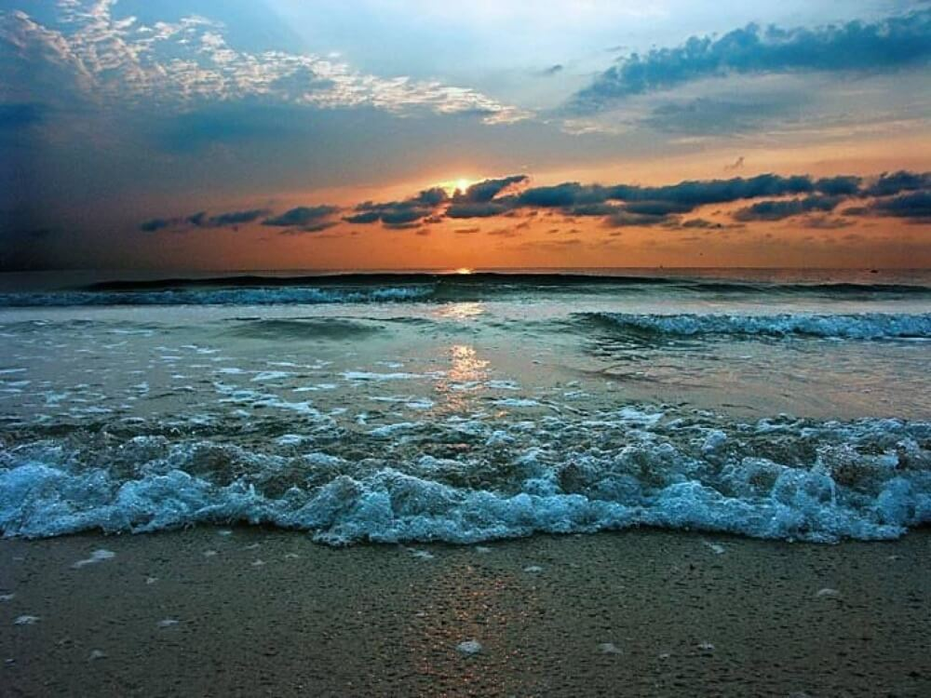
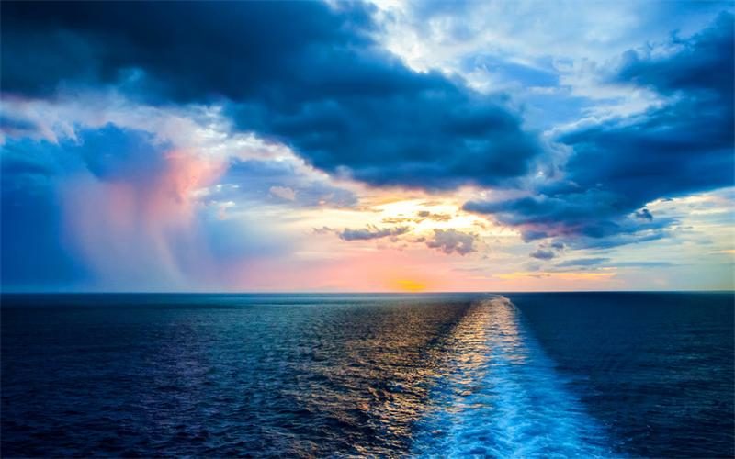
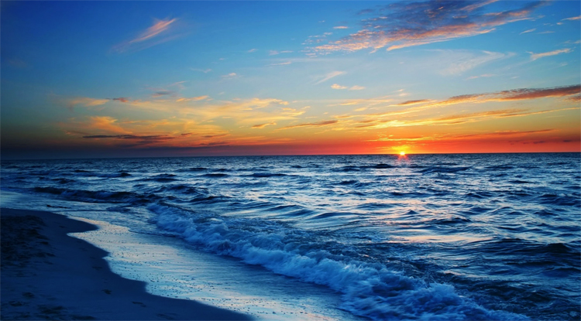
Спасибо за внимание!

